Slide 1
Vœux aux Lonzacoises et Lonzacois
Bonne et heureuse année 2025
Vendredi 10 janvier 2025

Slide 2
Thèmes et sujets abordés
Vœux du maire
Quelques événements et réalisations notoires
Dossiers de fond et chantiers en cours
Actualités du moment
Projets à court et moyen terme
Questions / Réponses

Slide 3
Evénements et Réalisations Notoires
Commémoration du 80ème anniversaire des événements de juin 1944
Aménagement du nouveau quartier
Création du City-stade
Fête citoyenne du 14 juillet
Inauguration de la nouvelle Halle
Signature convention avec la Fondation du Patrimoine
Rénovation des vitraux de l’église
Réfection du stade de foot

Slide 4
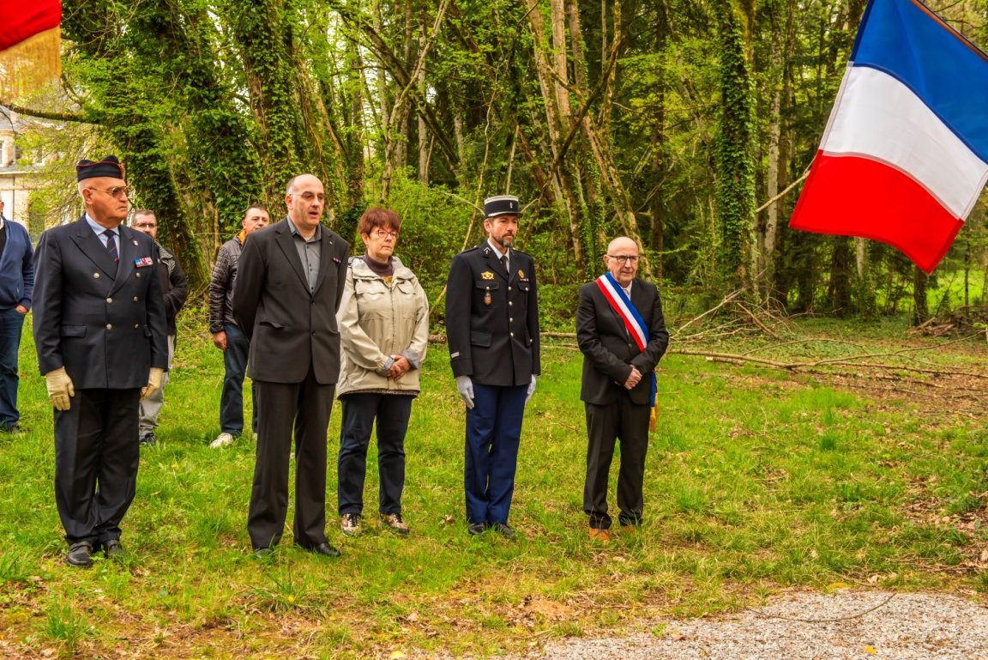
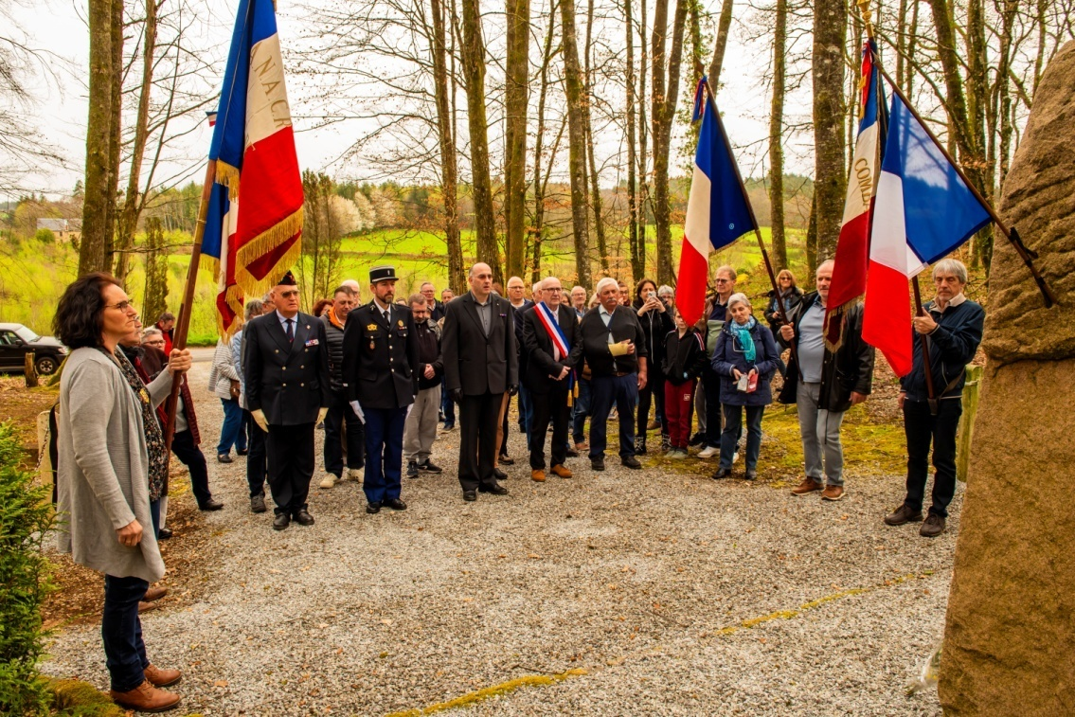
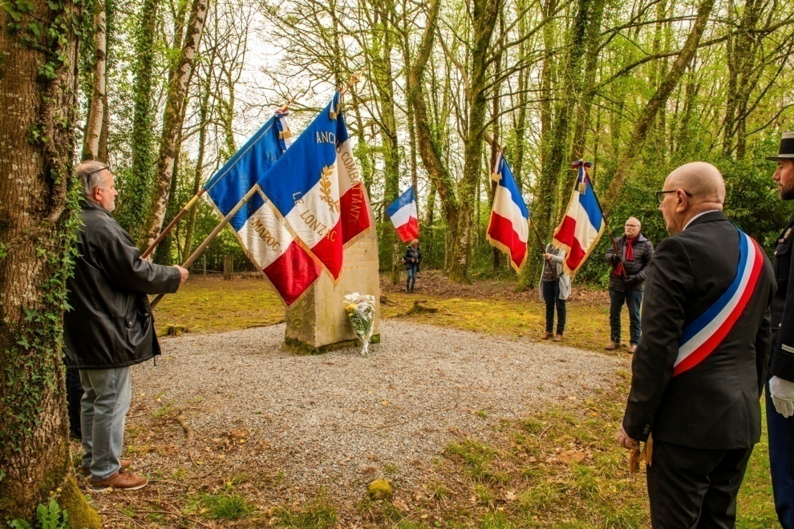

Slide 5
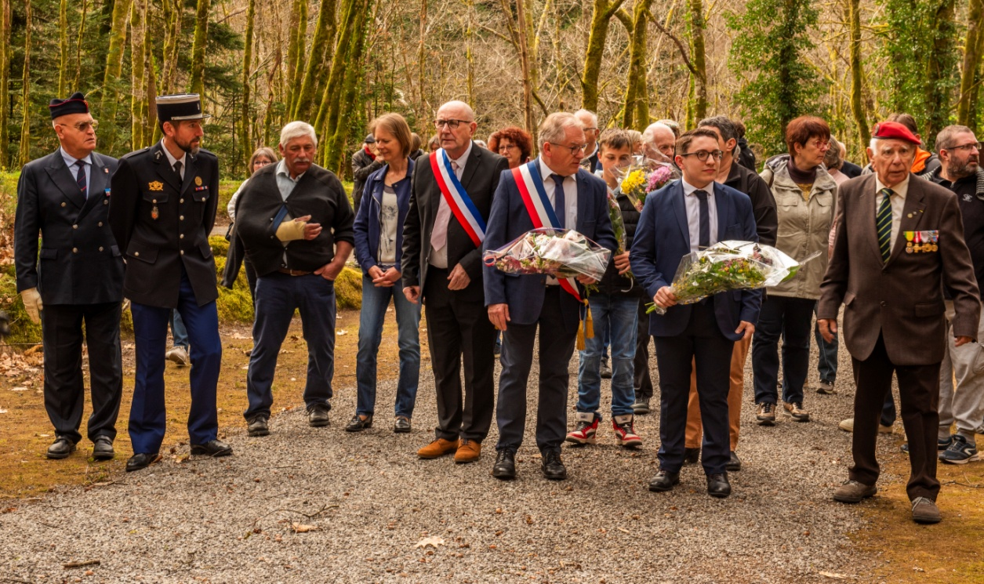
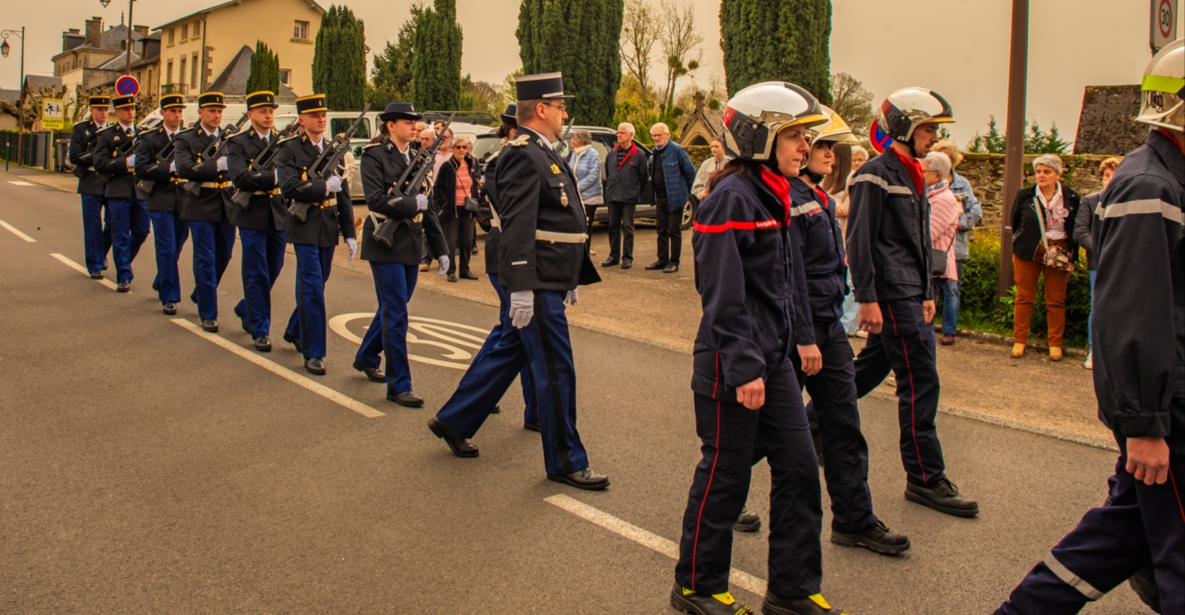

Slide 6
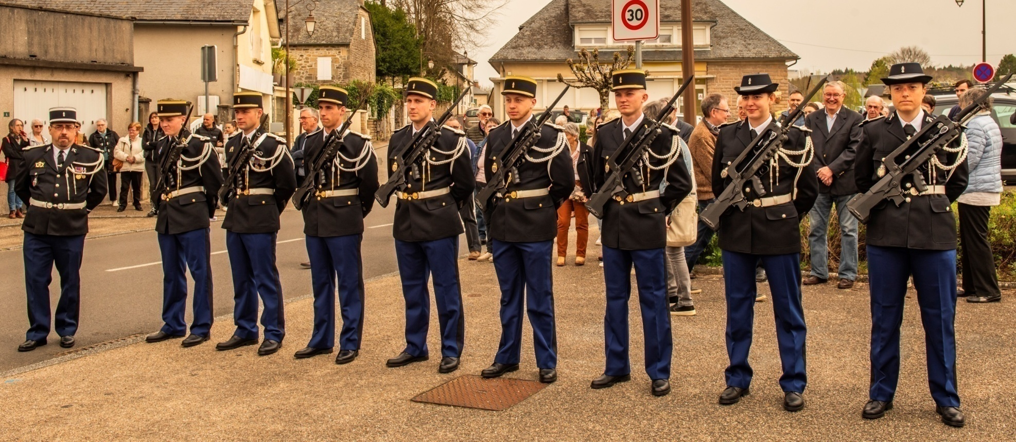
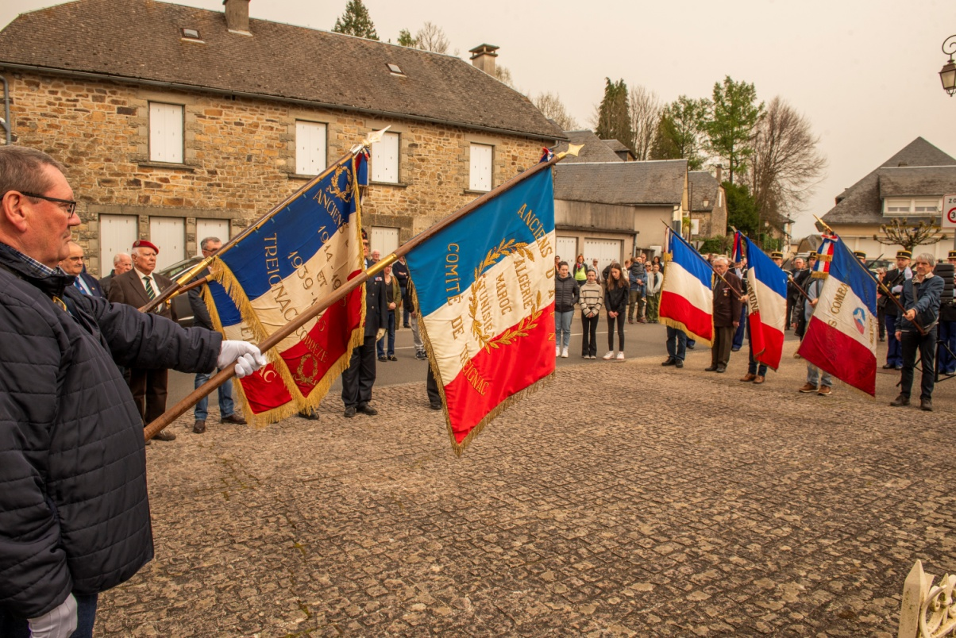

Slide 7
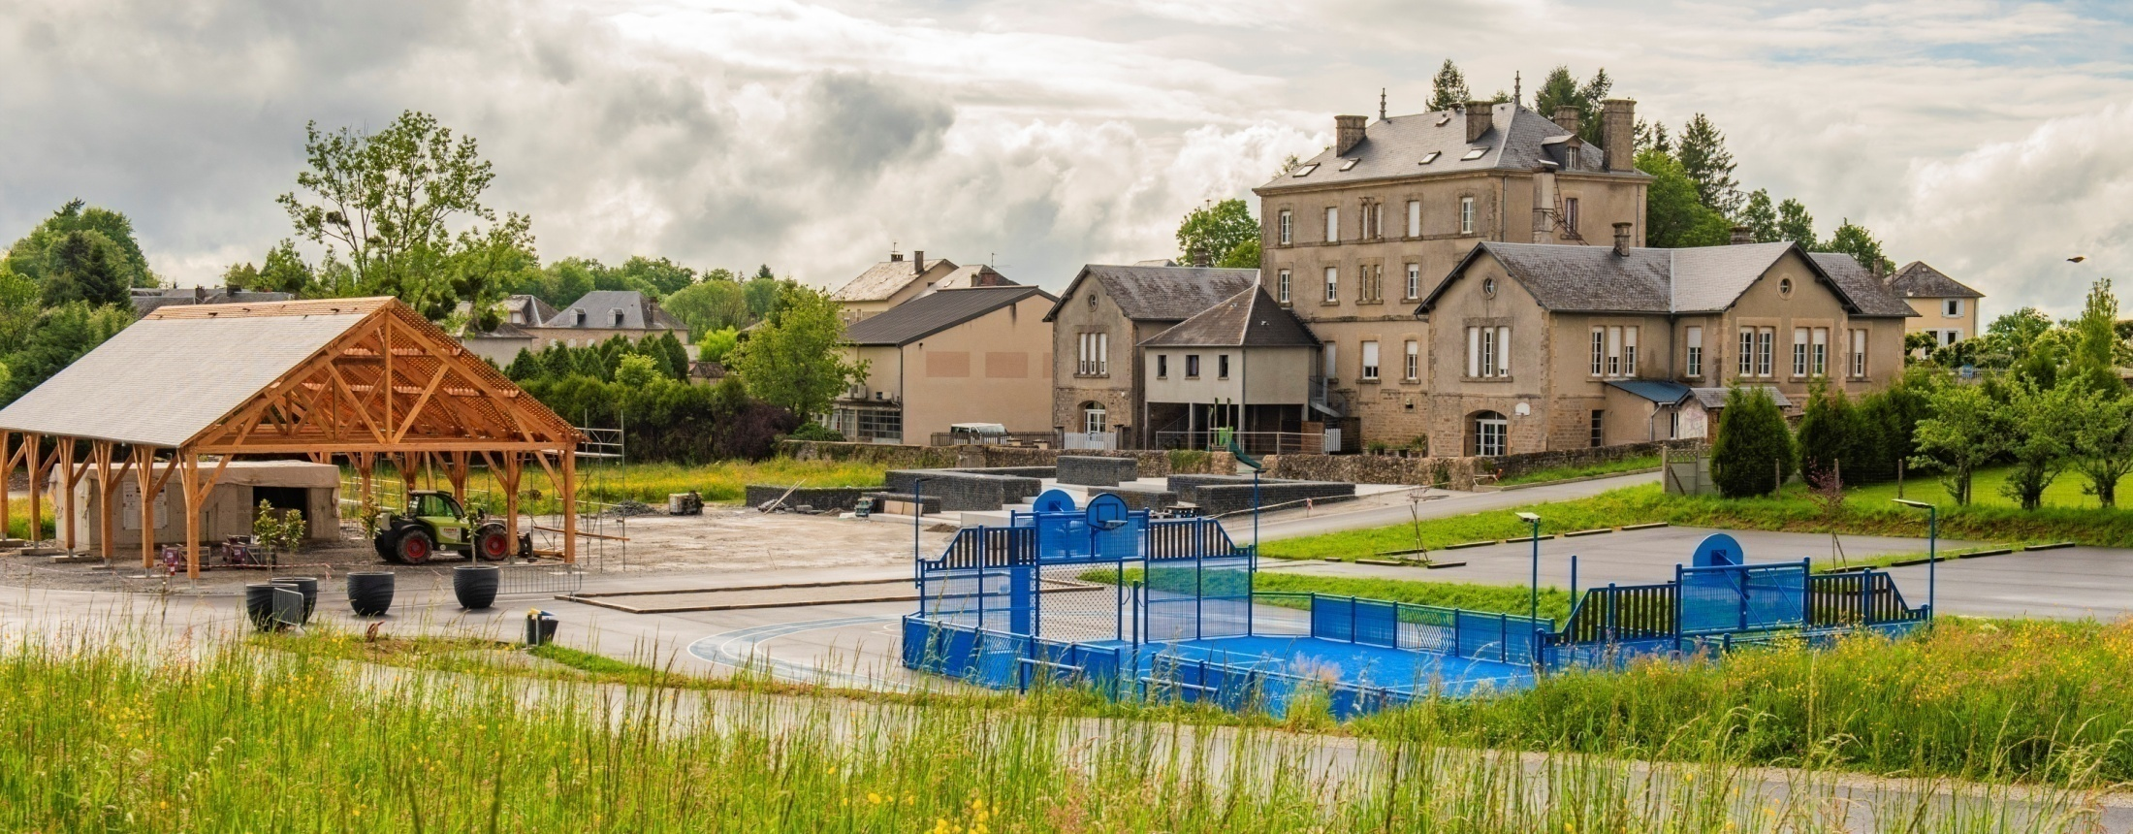
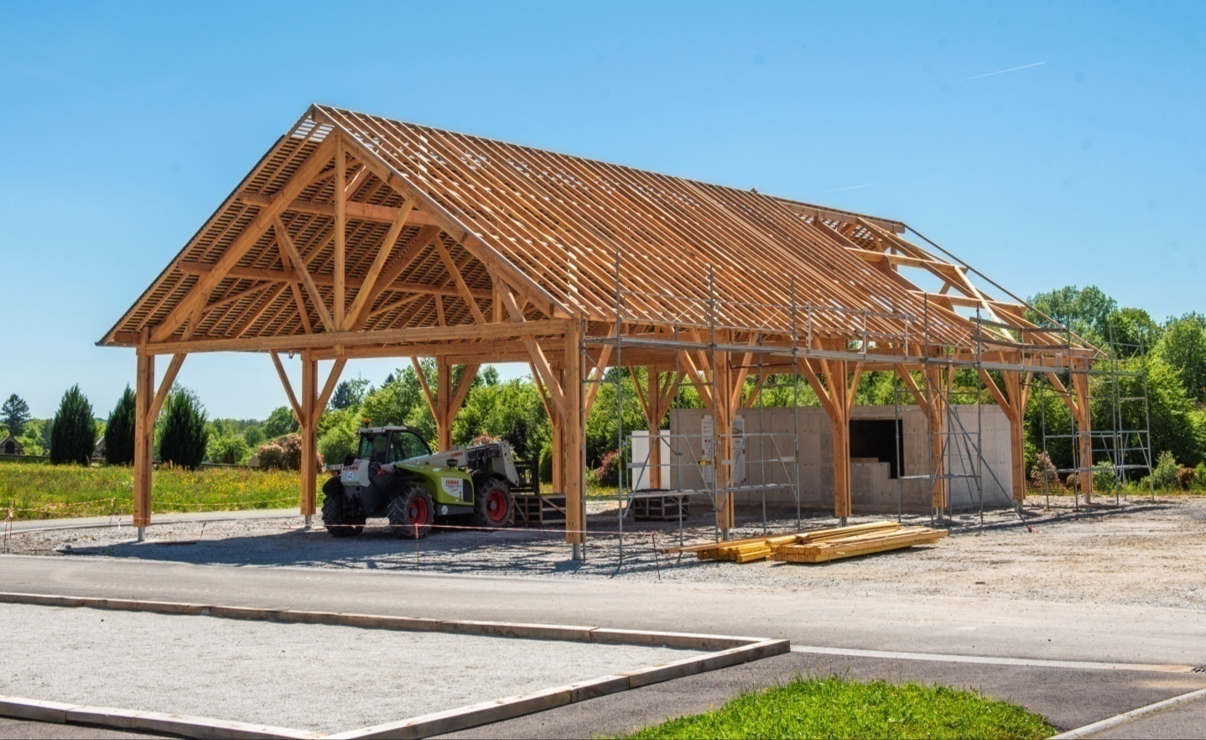

Slide 8
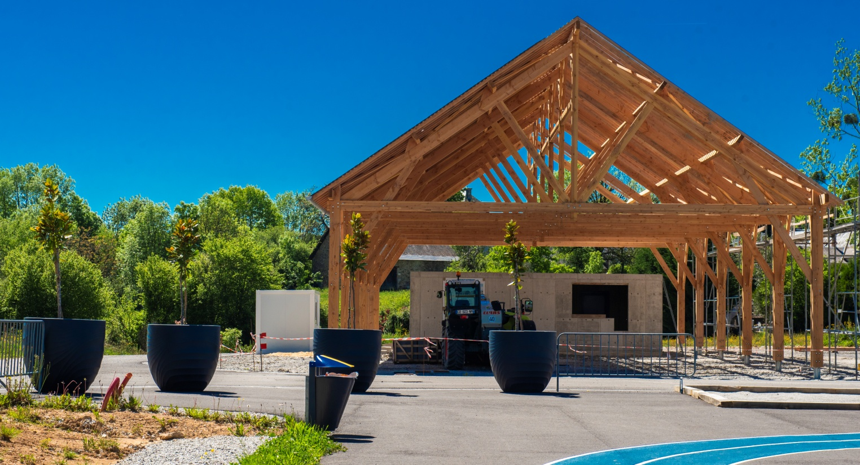
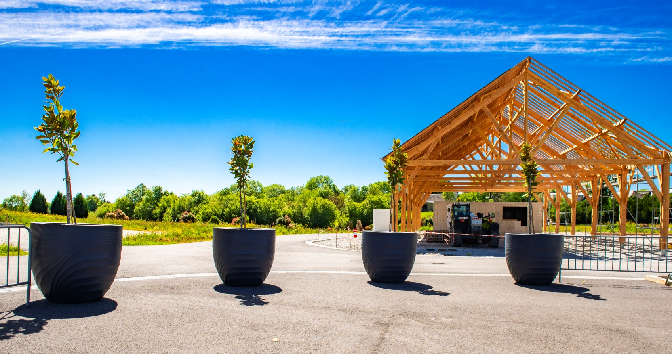

Slide 9
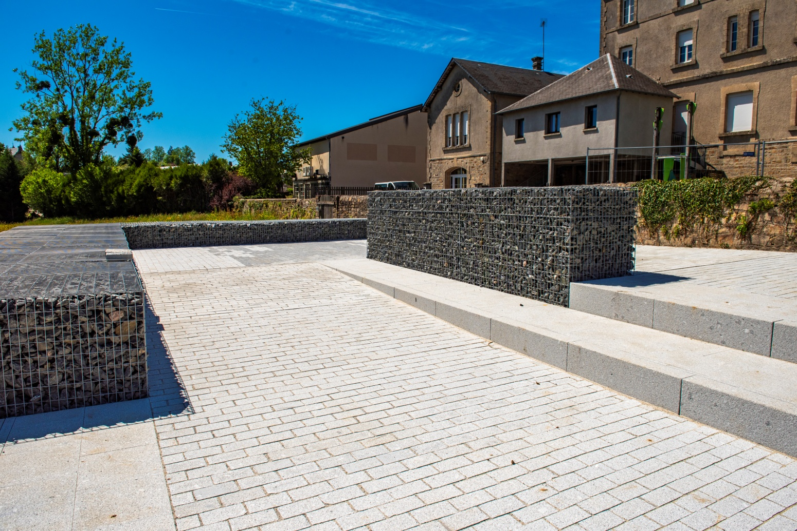
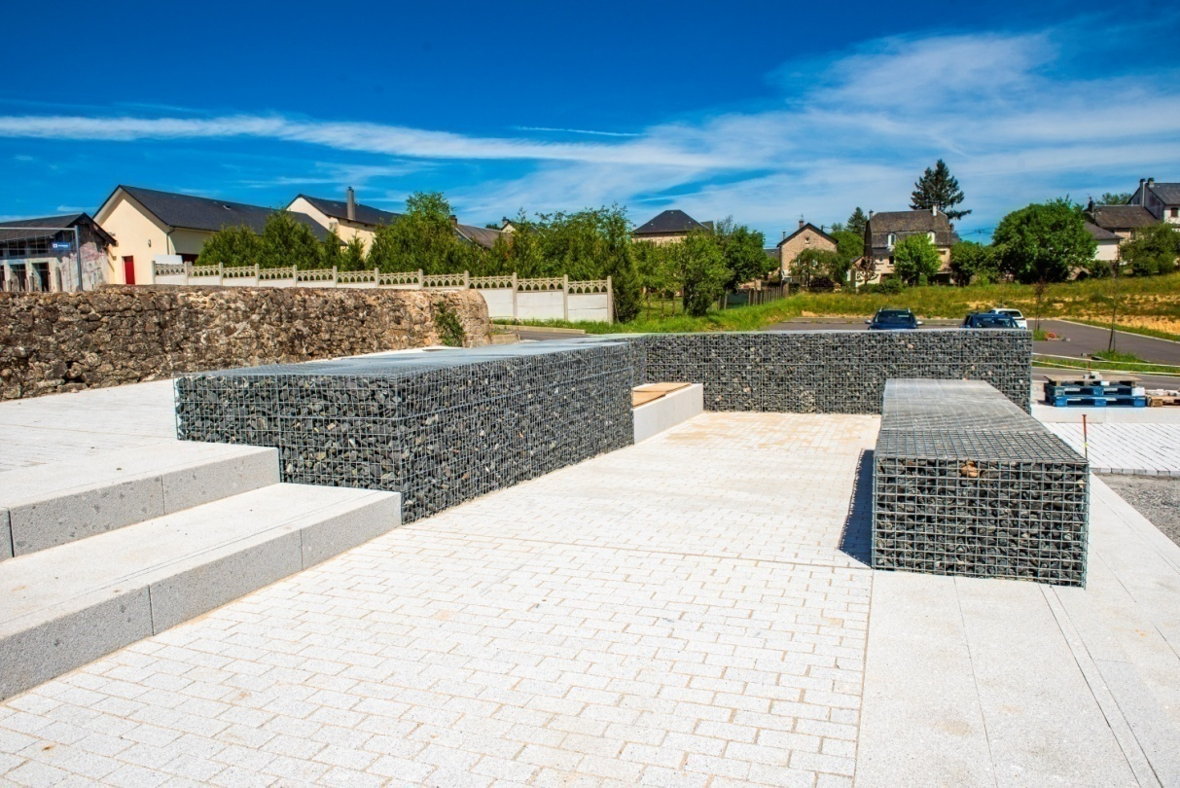

Slide 10
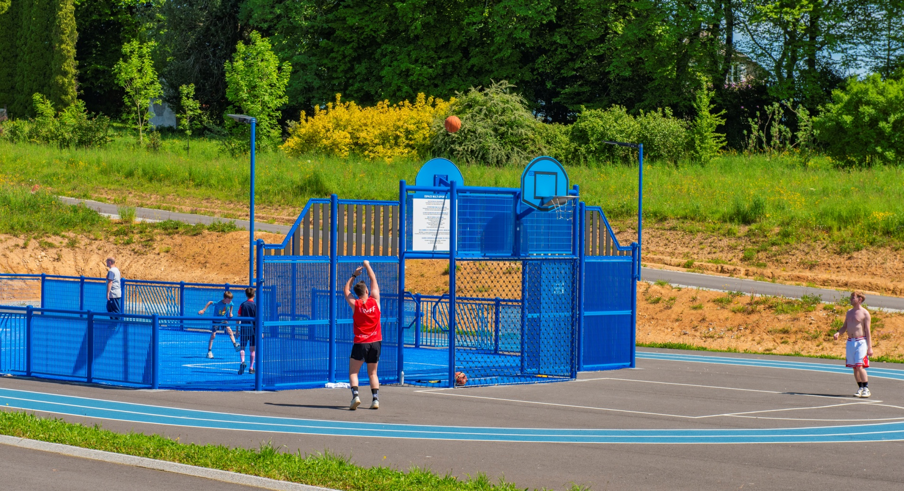
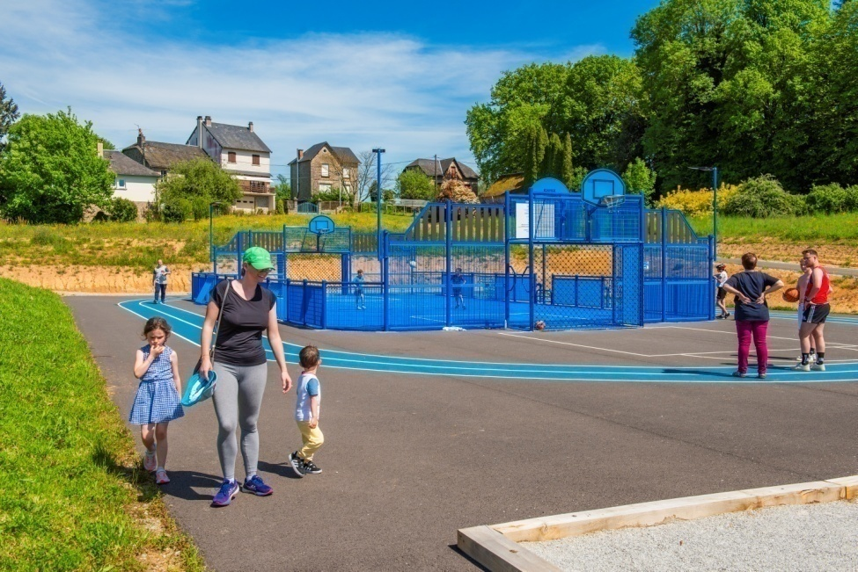
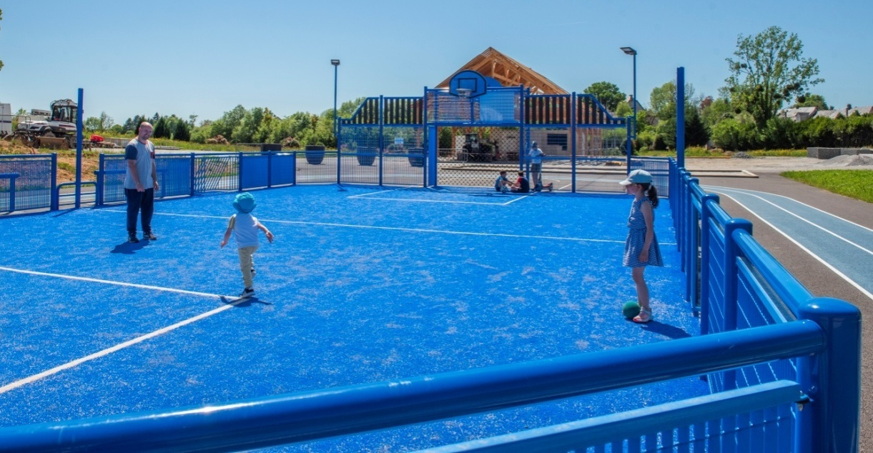

Slide 11
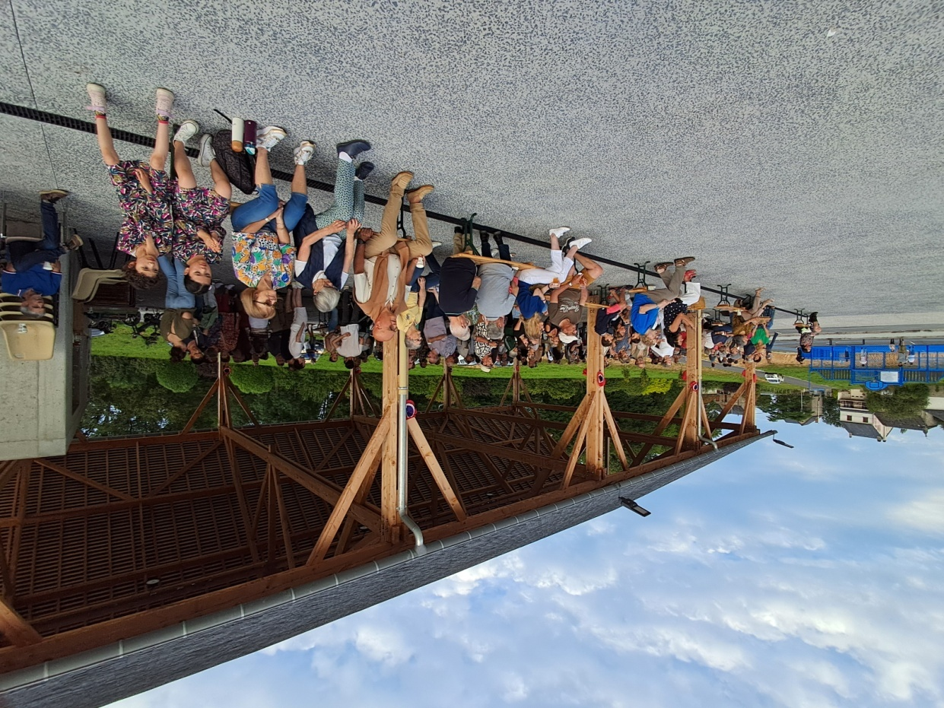
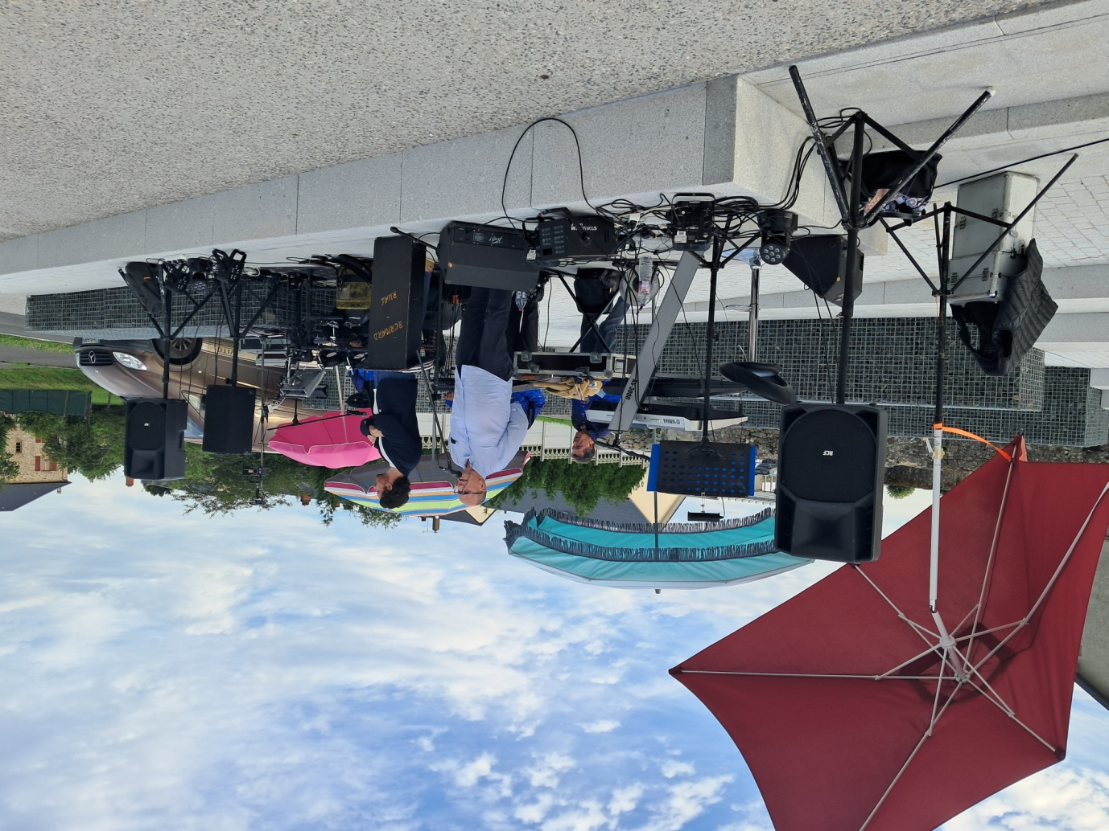
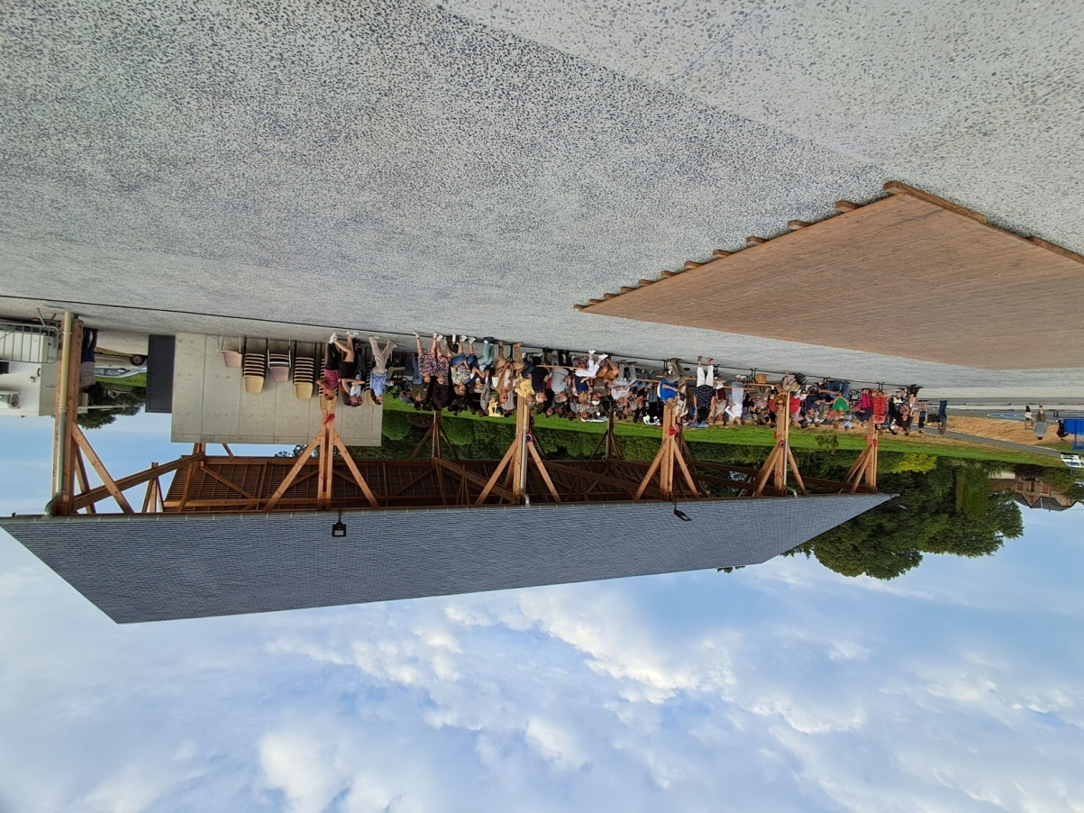

Slide 12
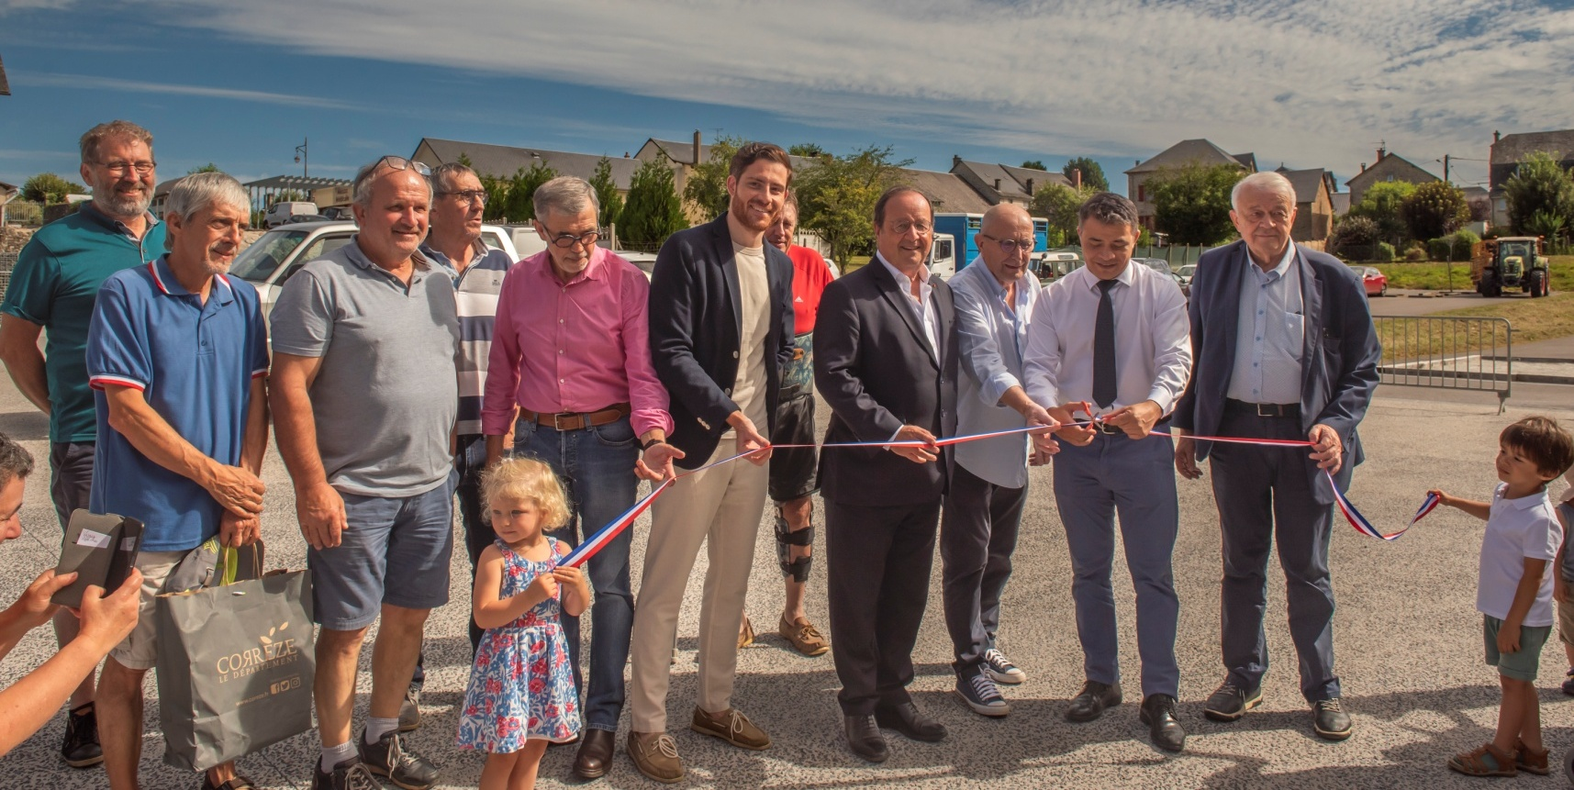
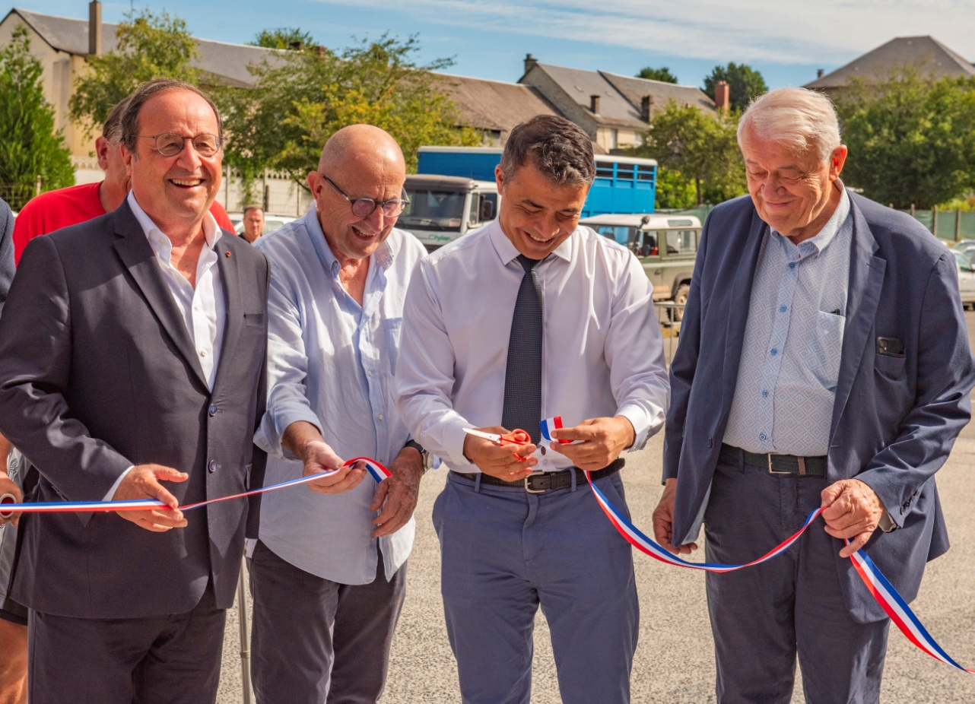

Slide 13
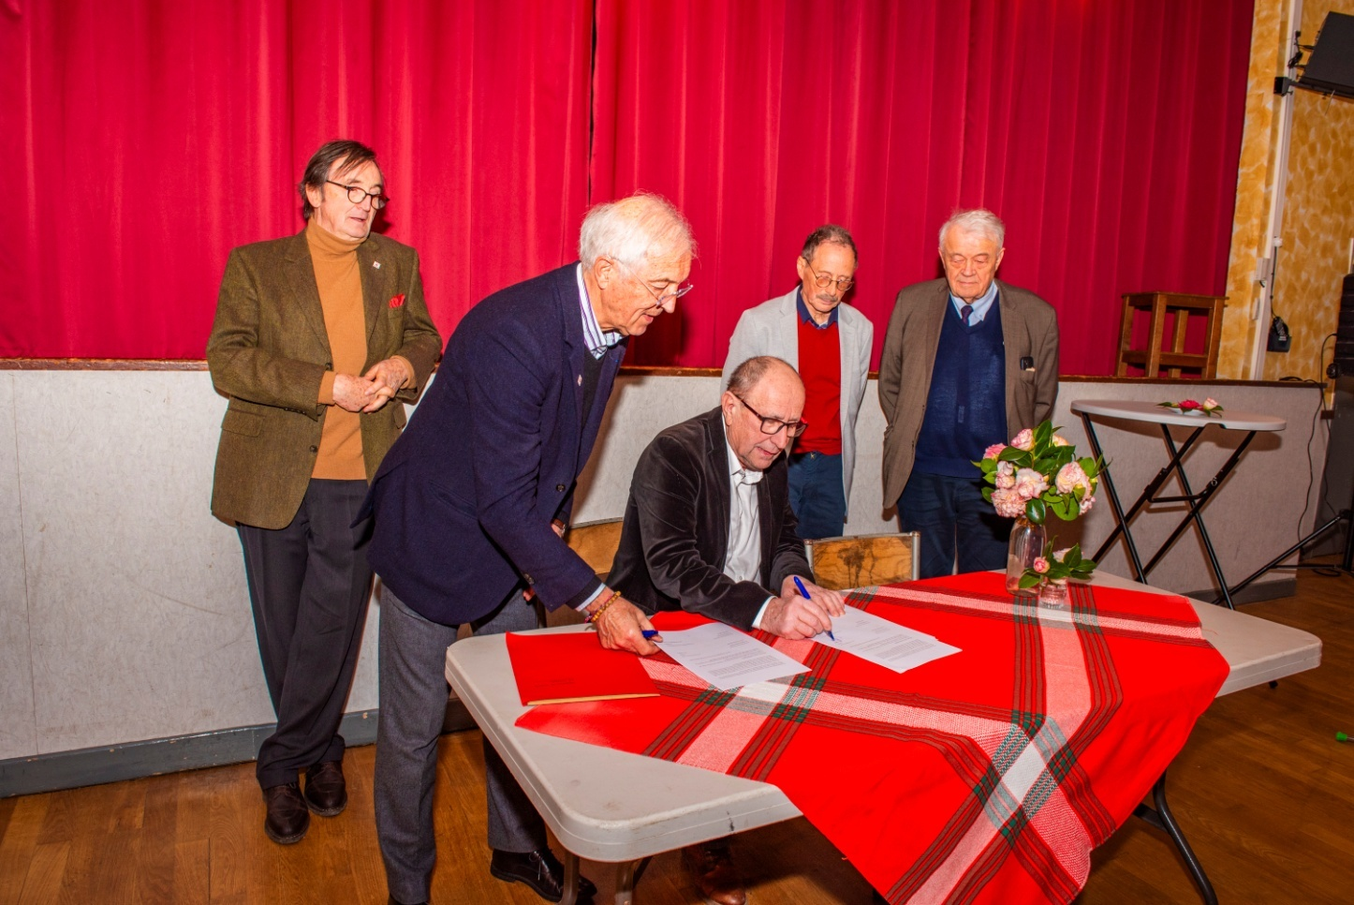
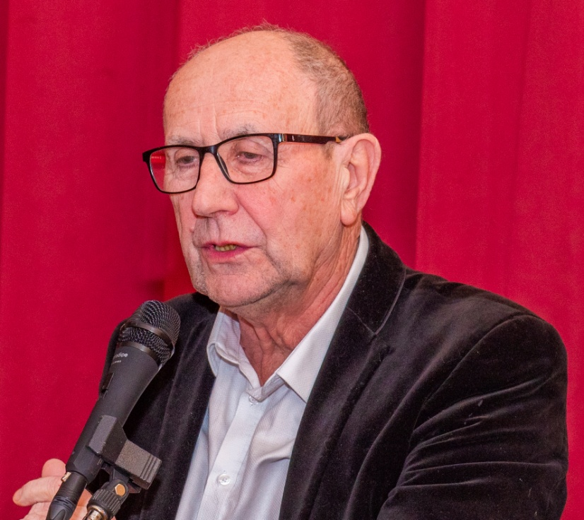
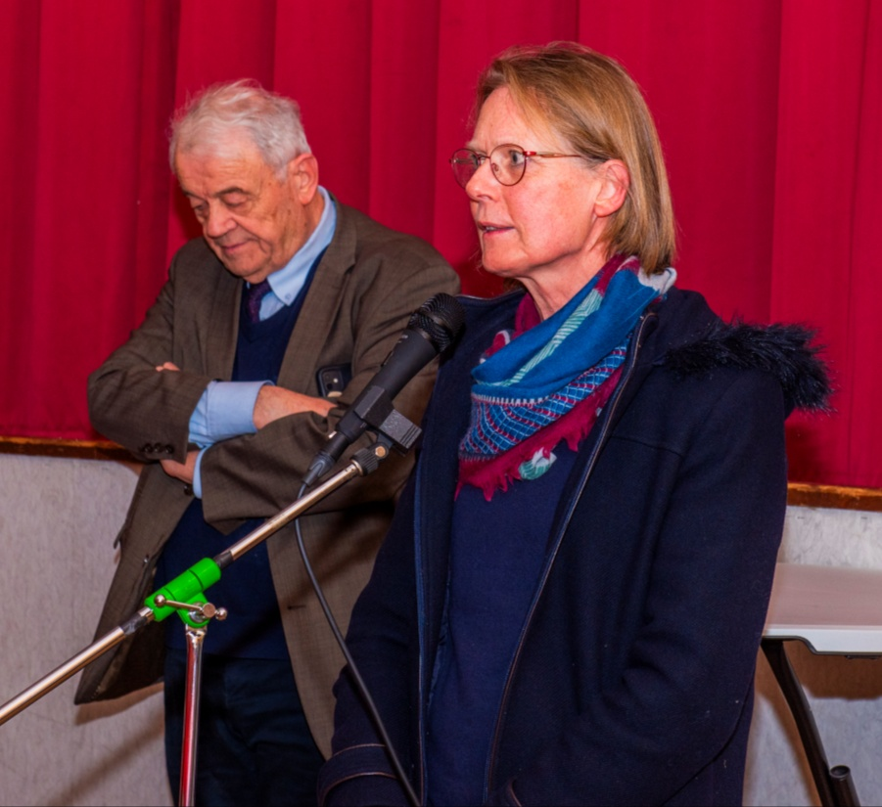

Slide 14
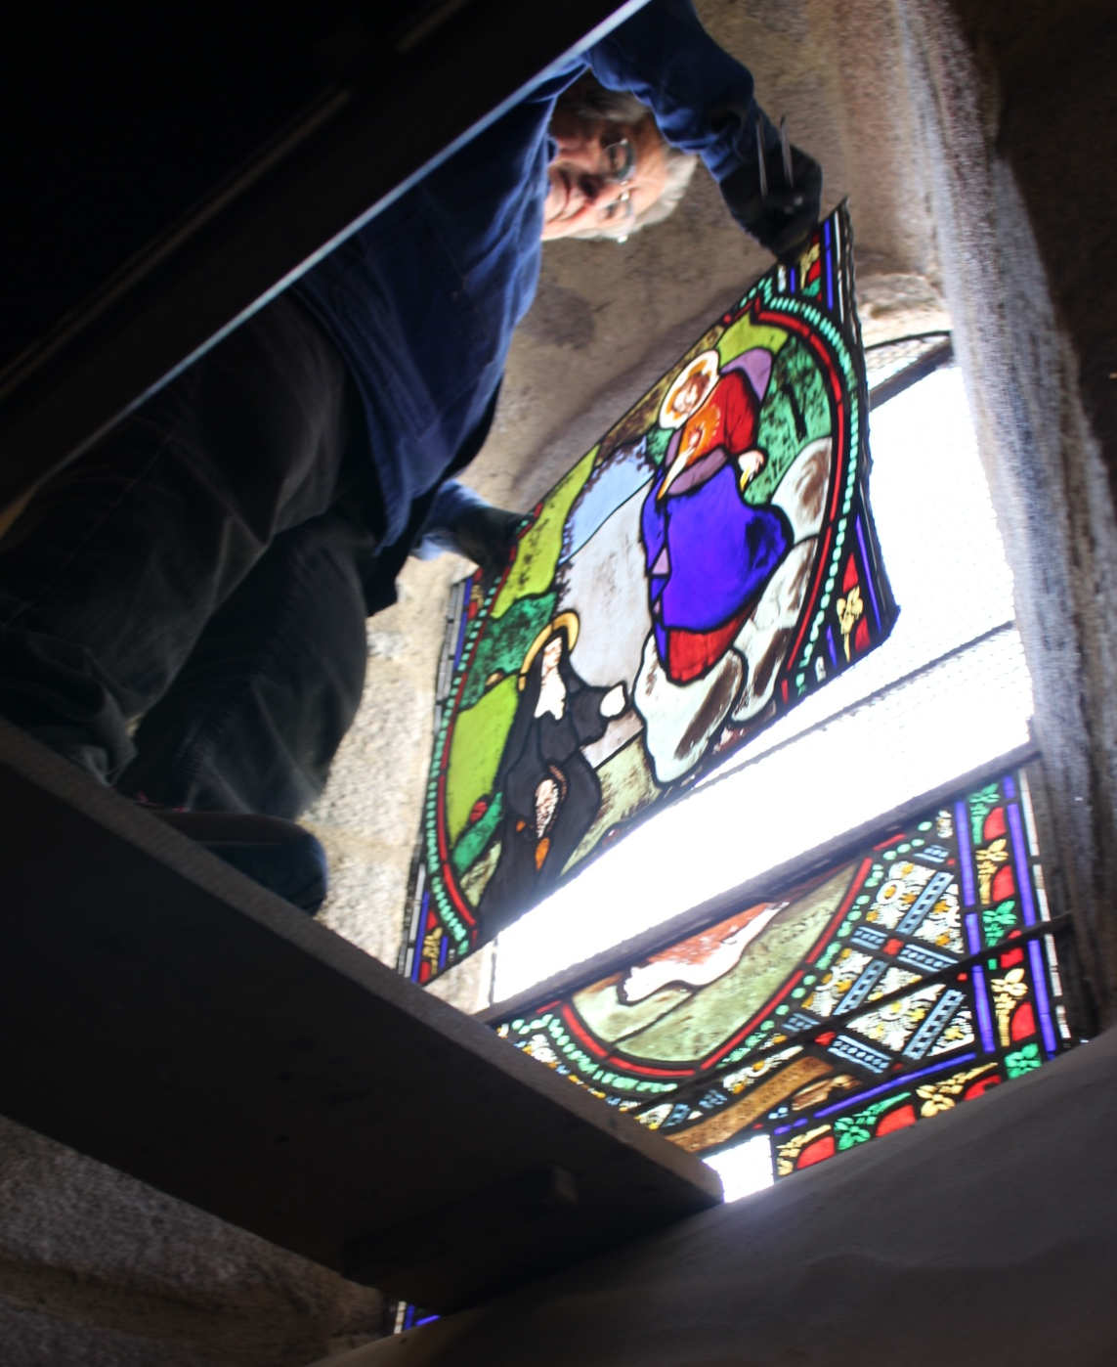
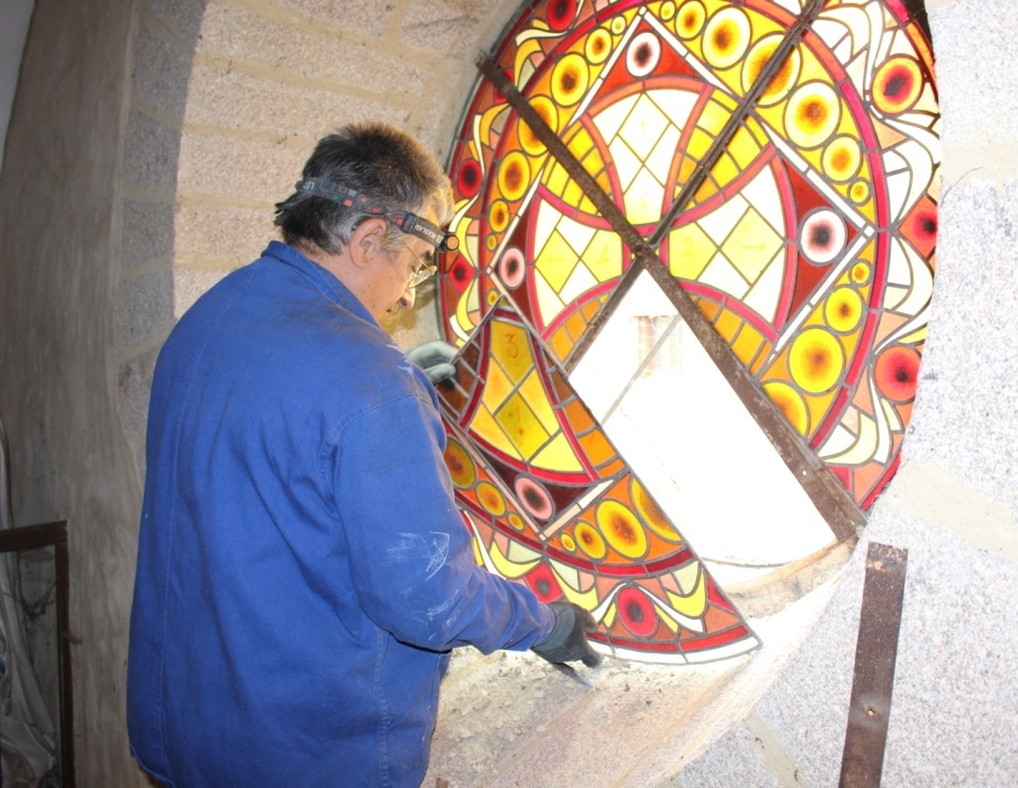

Slide 15
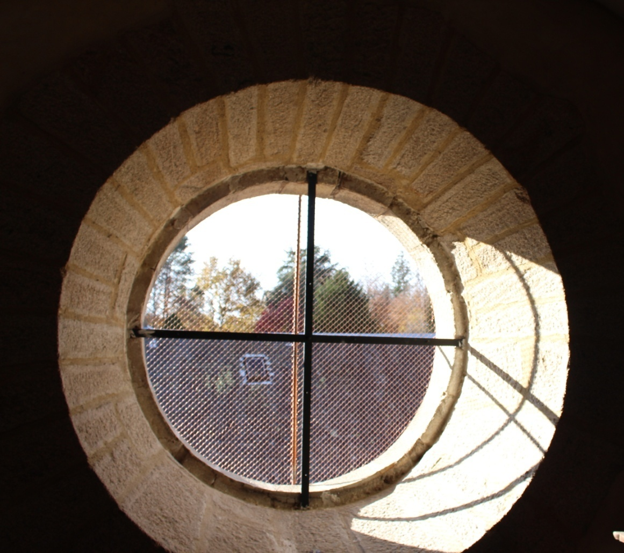
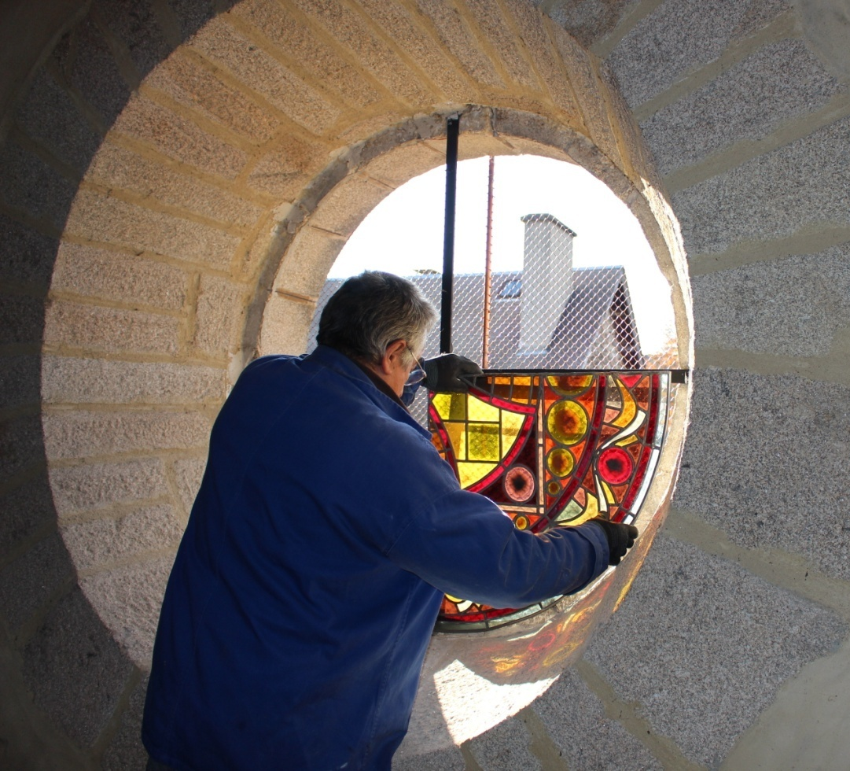
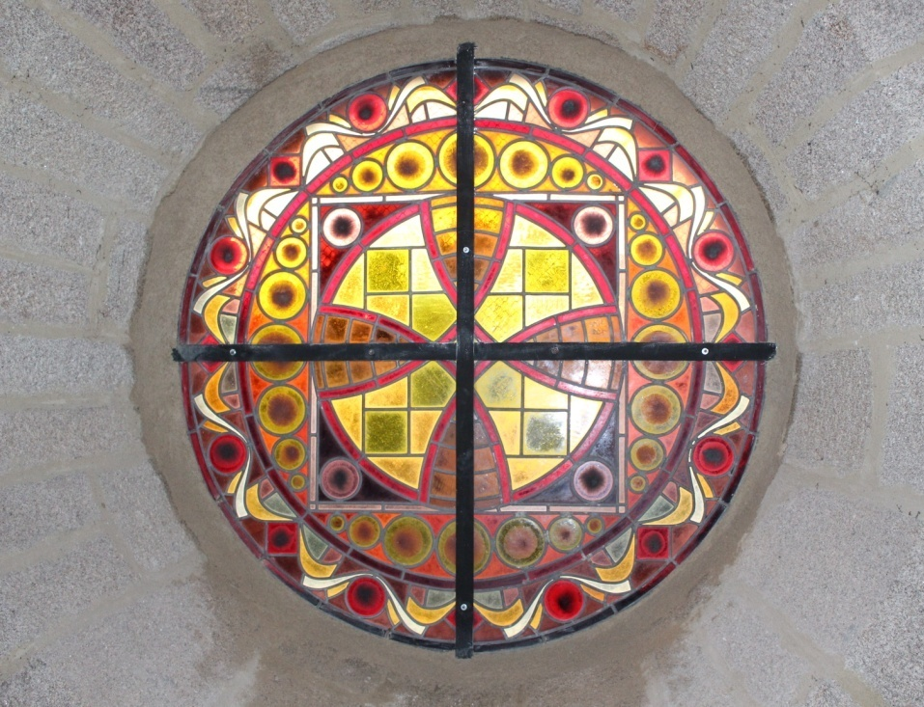

Slide 16
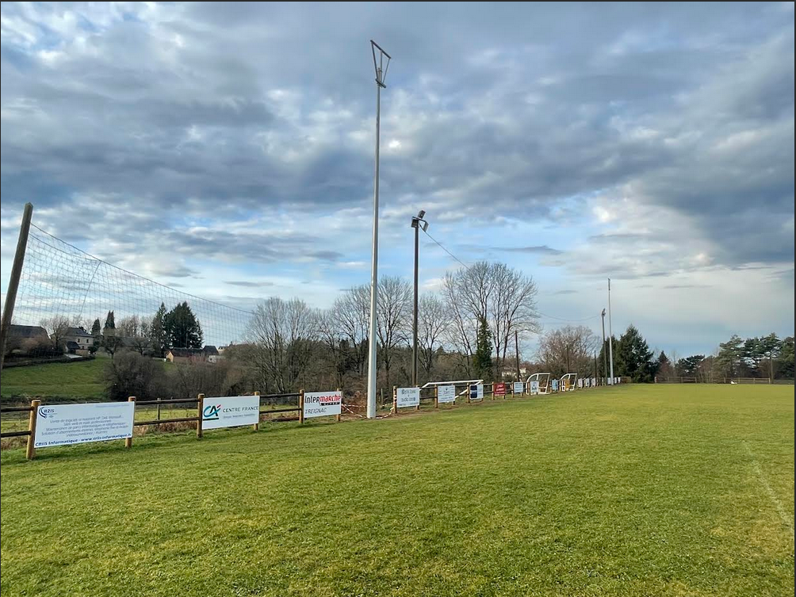
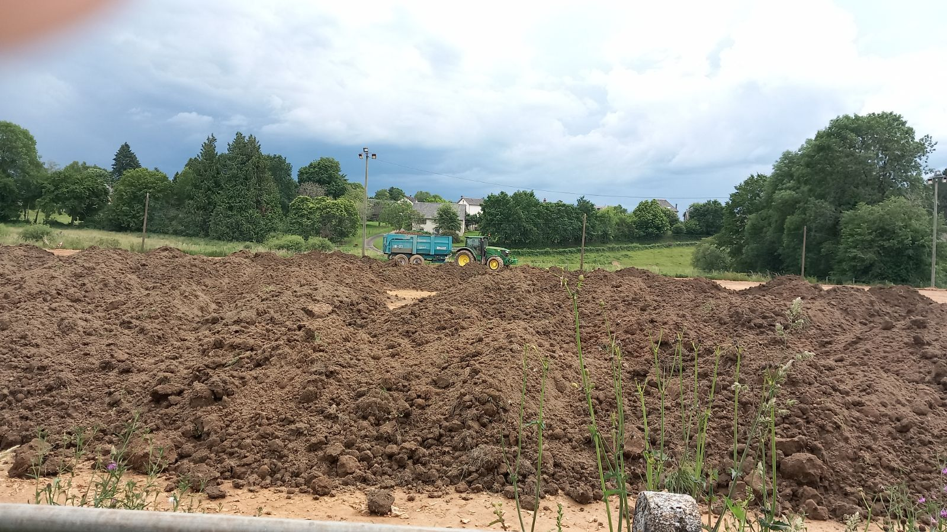
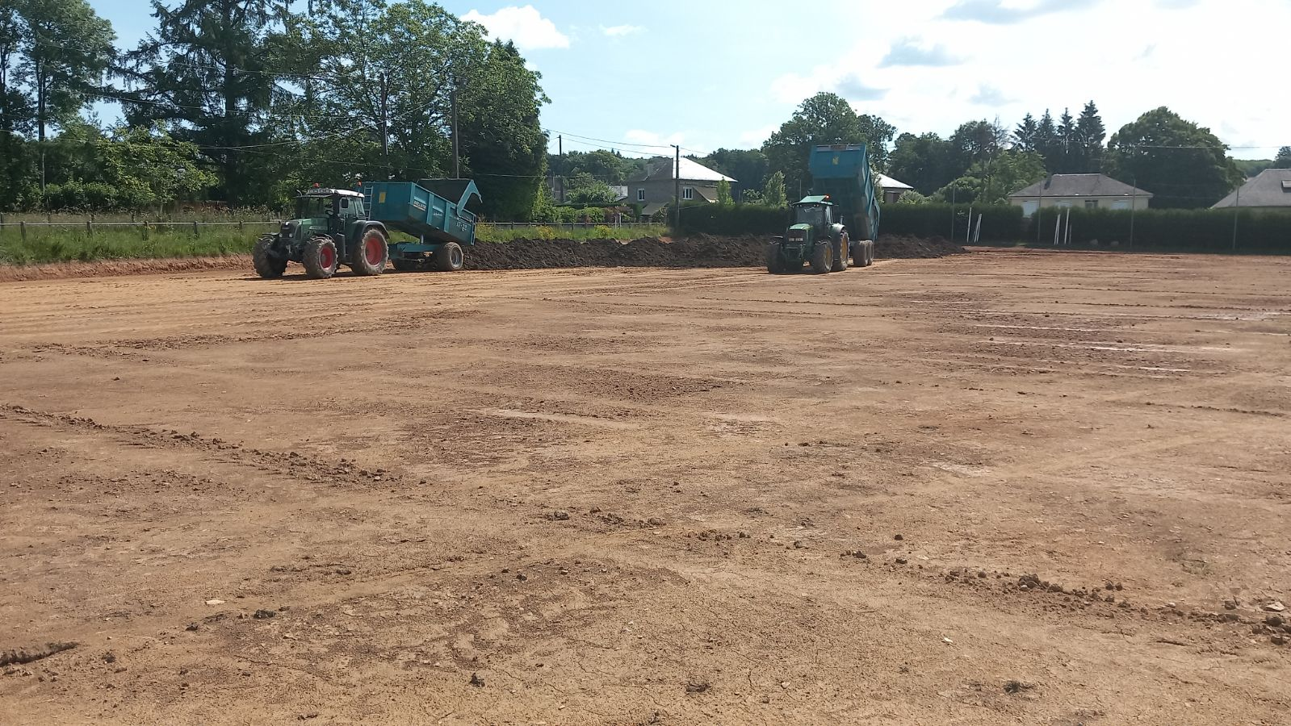
réfection du stade : 1000 m³ de terre charriée

Slide 17
Dossiers de fond et chantiers en cours
Quoi de neuf à l’école ?
Foires et marchés du Lonzac
Marchés mensuels
Foires primées
Marchés de producteurs
Evolution dans la collecte des déchets
Travaux sur le réseau d’alimentation en eau potable
Tarification 2025 eau et assainissement
La Médiathèque, toujours aussi active

Slide 18
Quoi de neuf à l’école ?
Effectifs et personnel communal à l'école
Garderie et Cantine
Transports pour l'école
Travaux à la piscine et à l'école
Visite du Père Noël

Slide 19
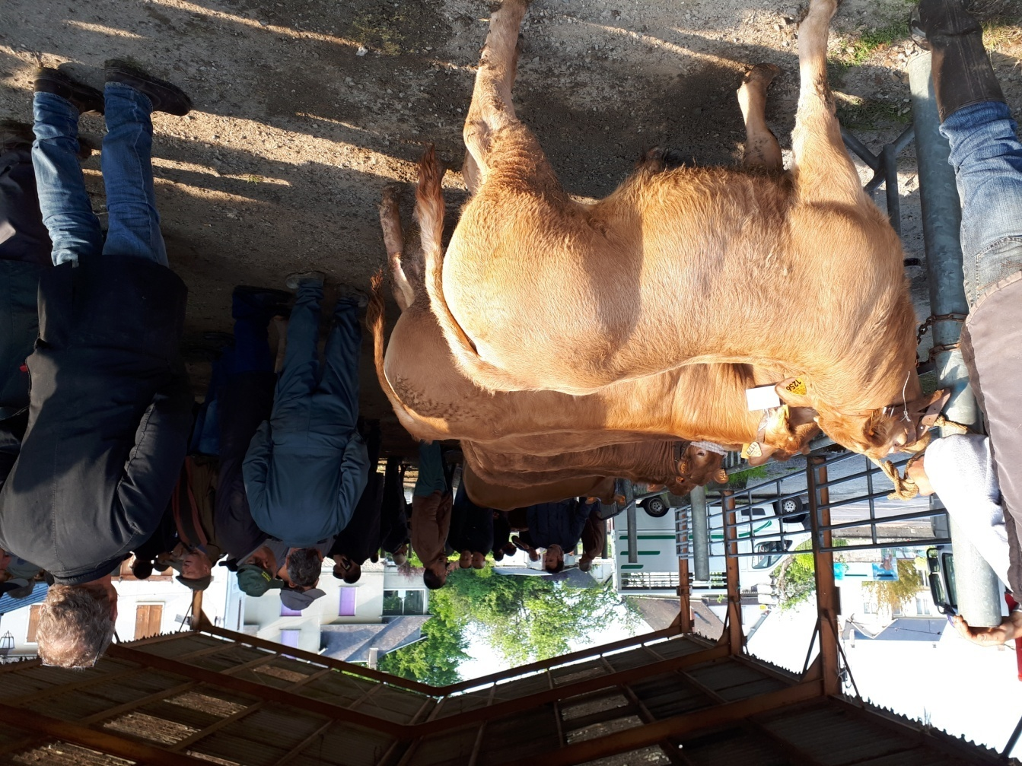
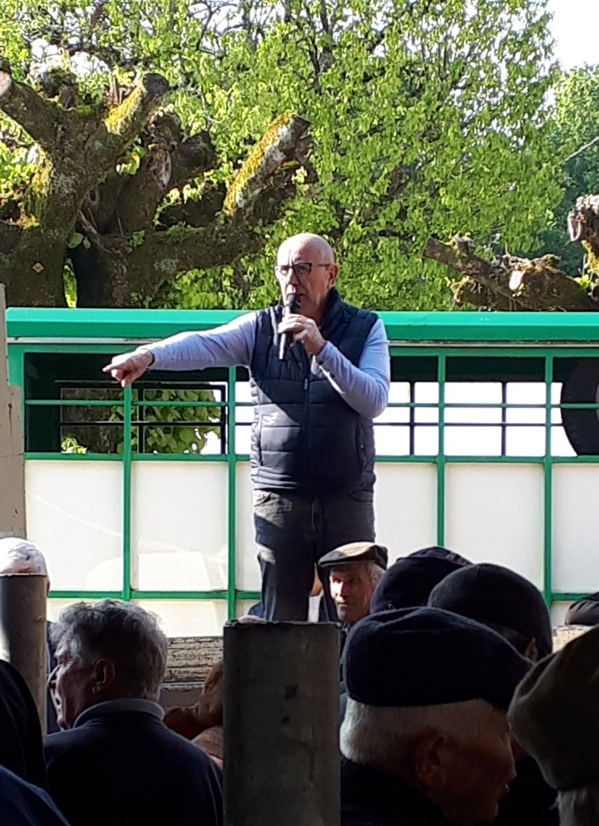
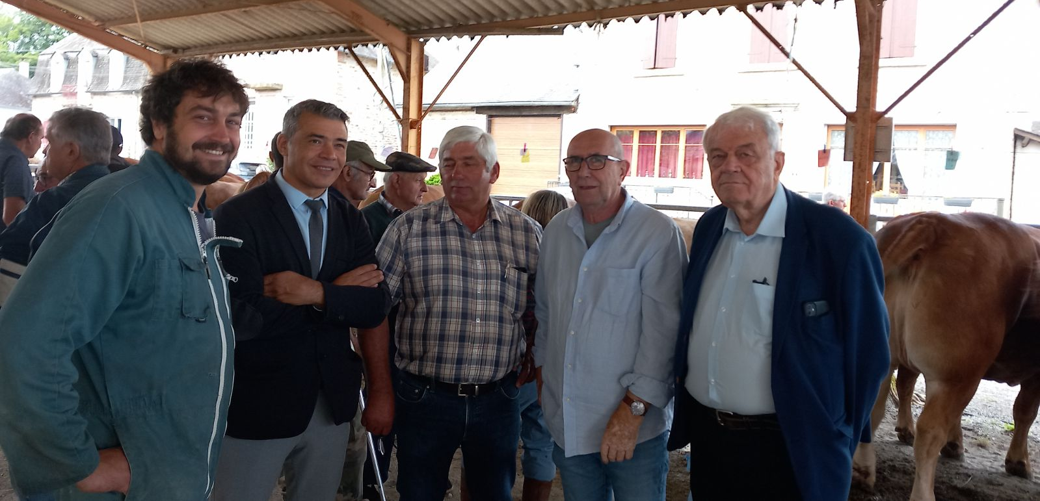
Foires primées du Lonzac : avant et maintenant

Slide 20
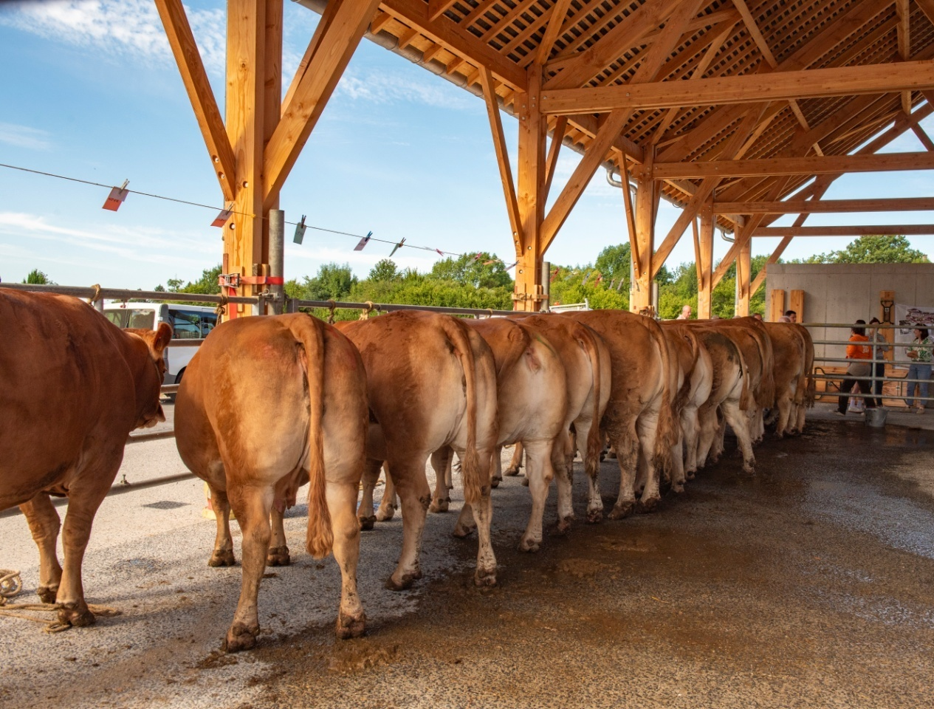
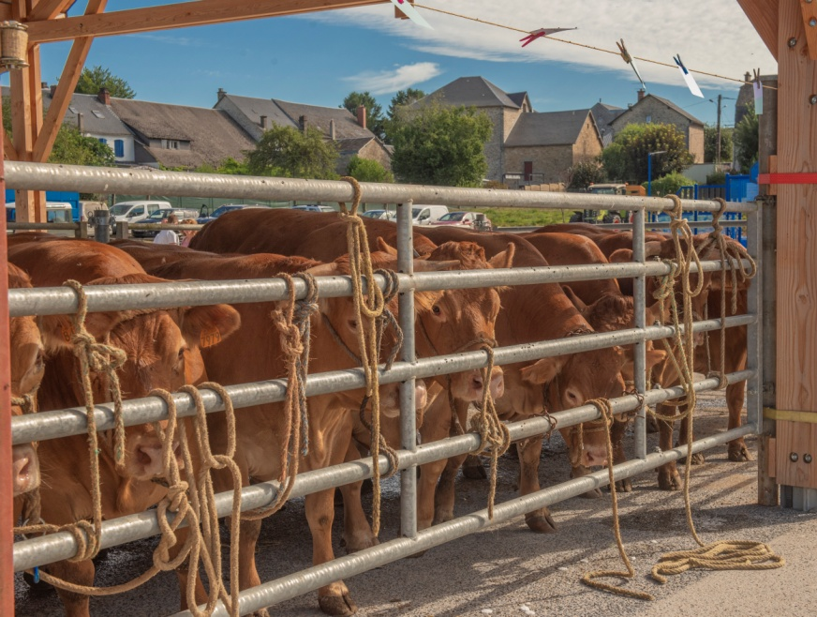
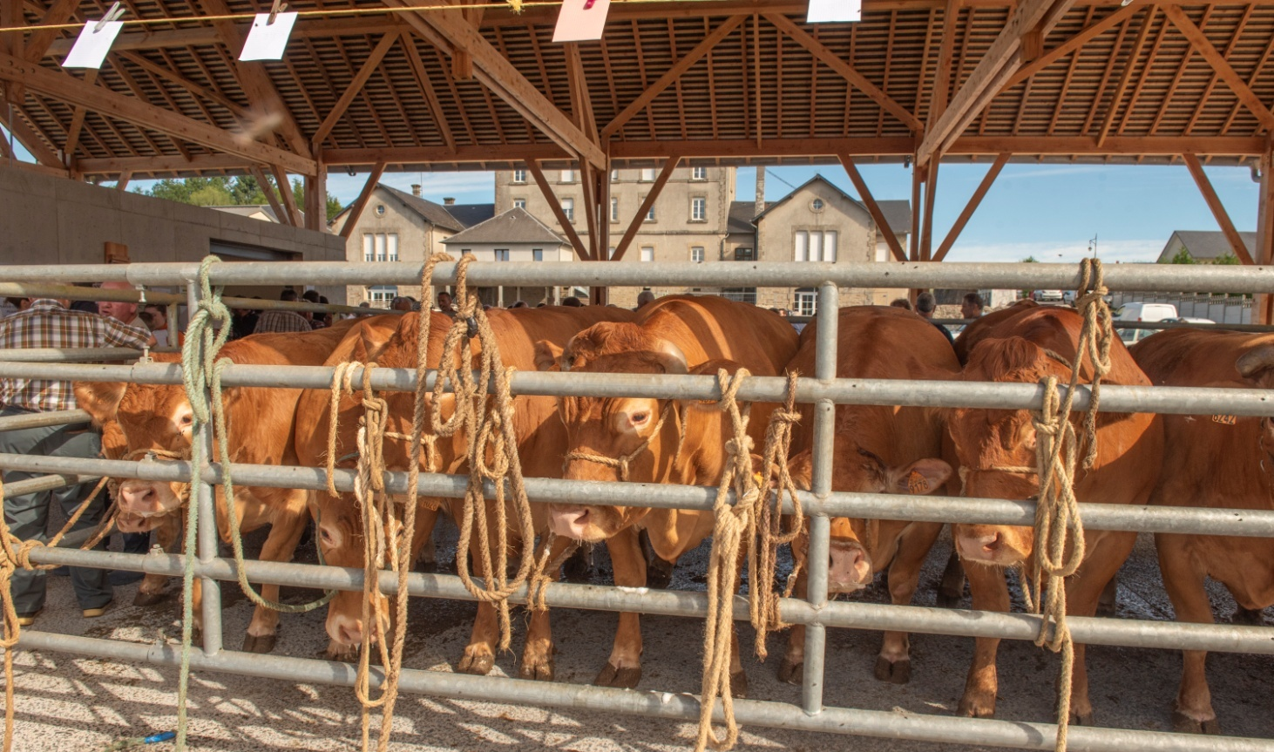

Slide 21
Evolution de la collecte des déchets
À terme uniquement PAV (Point d’Apport Volontaire)
6 PAV complets (OM, verre, emballage et papier)
4 PAV simples (OM et emballages)
Carte des emplacements disponible en mairie
Calendrier de mise en œuvre retardé :
2025 : mise en place des PAV et distribution des cartes d’accès pour les ordures ménagères.
2026 année de collecte de données par Tulle pour évaluation de la TEOMI (taxe enlèvement des ordures ménagères incitative)
2027 paiement de la TEOM (taxe enlèvement ordures ménagères) et réception de la facture pédagogique non facturée.
2028 première année de facturation réelle

Slide 22
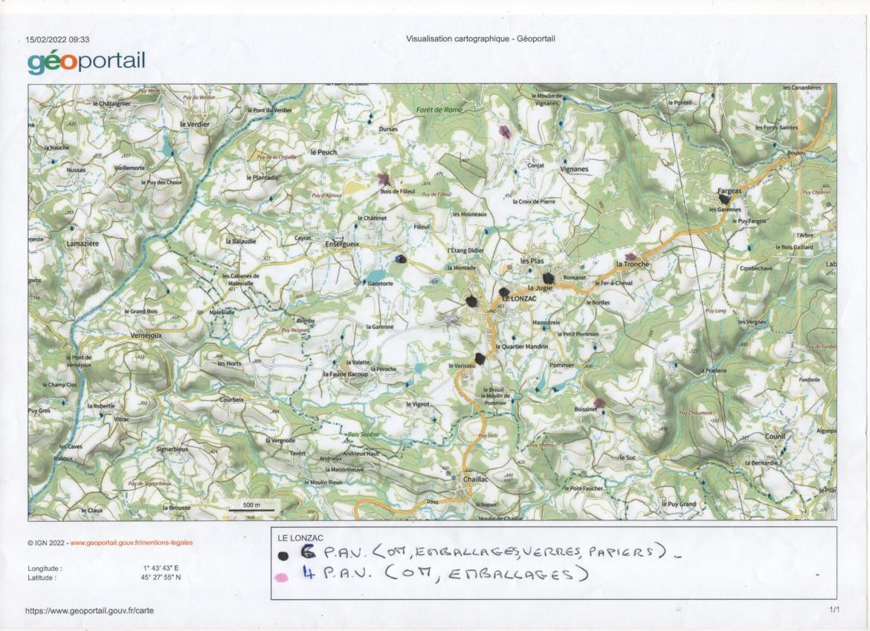

Slide 23
Travaux sur réseau eau potable
Remplacement de la vieille conduite entre le réservoir des Canardières et celui du Fer à Cheval, ainsi que la reprise des branchements et des petites antennes raccordés sur cette section
Cheminement presque exclusivement sur le domaine public
MOE : Impact Conseil
Entreprises : EHTP, SAS CORVISIER et NGE Routes
6 mois de travaux environ
Coût de l’opération : environ 970 000 €

Slide 24
Tarifs eau et assainissement pour 2025
Eau
Dernière année de lissage des tarifs pour toutes les communes du Syndicat
Abonnement : 100 € HT
Prix au M³ : 1,80 € HT
Montant d’une facture de 120 M³ : 362 € / an
Assainissement
Besoins en investissement : 4,7 M€ par an en moyenne entre 2024 et 2030
Abonnement : 69,64 € (61,93 € en 2024)
Prix au M³ : 1,58 € (1,32 € en 2024)

Slide 25
Coté Culture : la médiathèque est toujours à votre service
En 2024 nous avons comptabilisé plus de 2 800 passages de lecteurs
Un réseau donnant accès à un fond documentaire inépuisable
Beaucoup d’animations pour petits et grands
Un partenariat soutenu avec l’école du Lonzac
Des horaires larges (5 créneaux de 3 heures par semaine)
L’ association LonzaCulture "recrute" toujours de nouveaux bénévoles.

Slide 26
Actualités du moment
Recensement du 16 janvier au 15 février
Maison médicale (recherche médecin et dentiste)
Réalisation du PLU

Slide 28
Recensement 2025
Information des habitants entre le 2 et le 9 janvier (courrier BàL)
Recensement du 16 janvier au 15 février 2025
Deux agents recenseurs à la rencontre des habitants
Le recensement est obligatoire, confidentiel et déclaratif
Permet de calculer la contribution de l’état au budget de la commune (DGF)

Slide 29
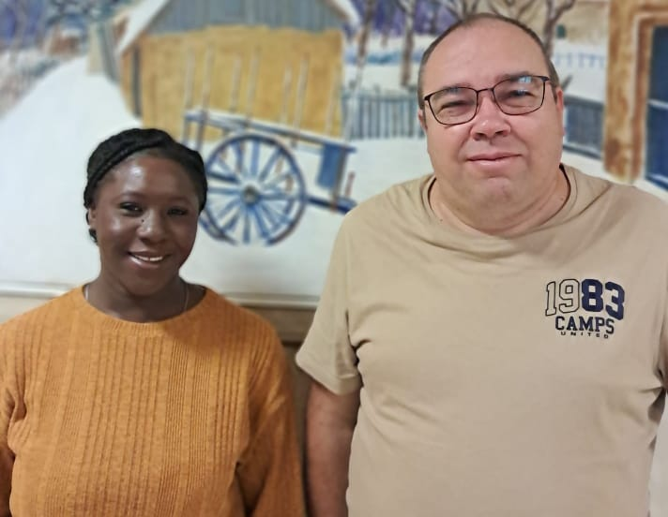
Dyita SACKO et Jean-Michel DROMARD

Slide 30
Maison Médicale
Départ sans préavis et avant la fin de son contrat du médecin du Lonzac
Recherche active d’un nouveau médecin
Quelques pistes à l’étude

Slide 31
PLU : Plan Local d’Urbanisme
Indispensable pour continuer à développer la commune
Plus de service de l’état pour étudier les demandes de Permis de Construire
Processus complexe et long : contrat avec le Bureau d’Etudes DEJANTE et RURAL CONCEPT
Plusieurs séances de travail déjà réalisées :
Etude population et habitat
Rencontre des agriculteurs
Etude environnementale
Population informée, concertée et impliquée

Slide 32
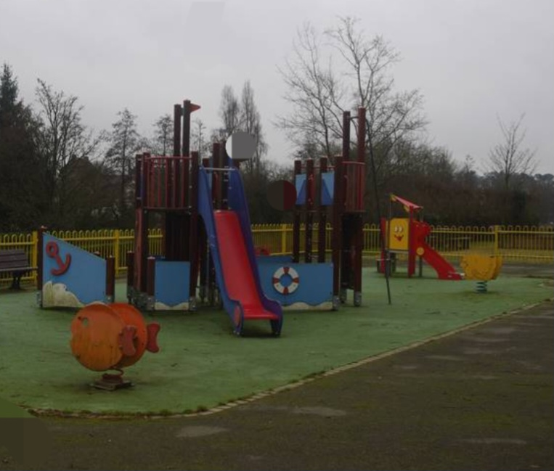
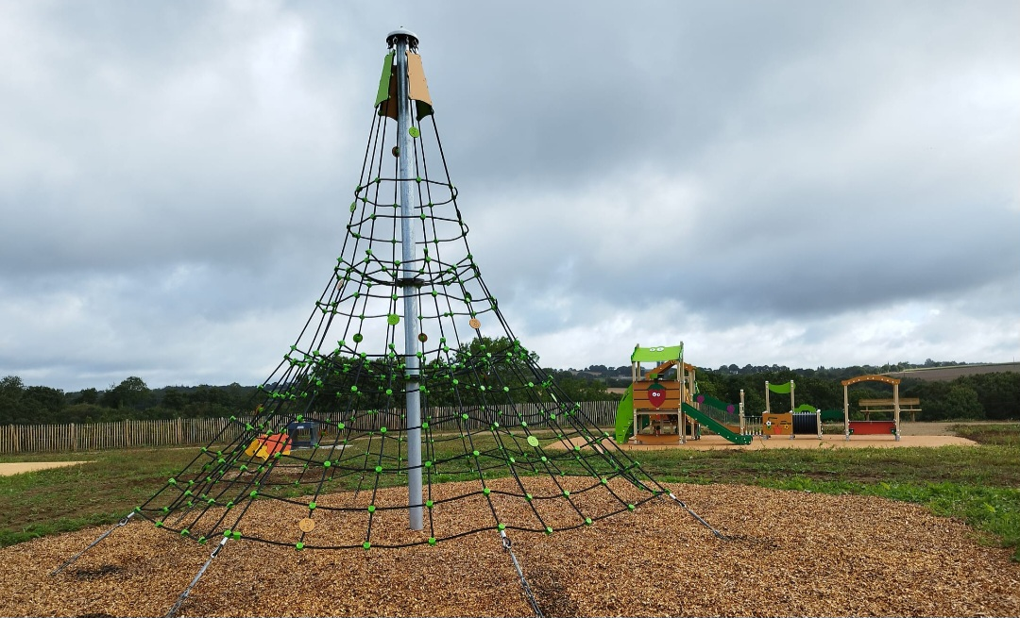
Projets à court et moyen terme
Création de logements dans le nouveau quartier
Implantation d’une structure de l’APAJH au Varissou
Renouvellement des jeux pour enfants dans la cour d’école et vers le City-stade

Slide 33
Question / Réponses La parole est à vous

